Slide 1
Antropologie A prostor ZS 2023 I. Představení kurzu
Markéta Zandlová, Ph.D.

Slide 2
konceptualizace místa a prostoru souvisí s dějinami oboru
Východiska antropologie přelomu 19./20. st.:
Esencialismus
samozřejmost vztahu místo = kultura = terén
(např. B. Malinowski - Argonauts of the Western Pacific, 1922; R. Benedictová – Kulturní vzorce, 1934)
Prostor není tematizován jako takový, není teoretizován, je implicitním předpokladem
Prostor konceptualizován jako vnější prostředí = jako „příroda“, vnější kontext lidské existence a budování kultury X na druhé straně je „kultura“ (civilizace), radikálně odlišná

Slide 3
Vývoj konceptulizace místa a prostoru
Proměny antropologie od cca 50 let. :
E. Leach - časoprostorová dynamika sociálních systémů; F. Barth (Ethnic groups and boundaries. The social organization of culture difference. 1969): podstatné hranice sociálních systémů, nikoli obsah; hranice jsou vyjednávané a nesamozřejmé = první krok k rozvázání těsné propojenosti kultury a místa
Rozpad koloniálních systémů –„krize“, související s problematizací nároku autoritativnosti, neutrality a objektivity antropologického poznávání, vědění a psaní
konstitutivní, nereflektovaná situovanost antropologie (= konkrétní praxe s etikou a epistemologií) v koloniálních mocenských strukturách (Asad 1973);
reakce na feministické hnutí a jeho problematizaci představy neutrálního, objektivního, genderově indiferentního pozorovatele (Behar, Gordon 1992)
krize reprezentace - revize etnografického psaní, jehož transparentnost a věrohodnost byla zpochybněna (Clifford, Marcus 1986; Geertz 1990; Stocking 1983).

Slide 4
Vývoj konceptualizace místa a prostoru
4. „Obrat“ disciplíny - zakládající tzv. kritickou či postmoderní antropologii
- příklon k reflexivitě jako nutnosti explicitního přiznání a teoretizace subjektivity a situovanosti badatelek a badatelů, a to jak při samotném výzkumu, tak i v procesu psaní a publikování; experimentování s formou etnografických textů (Clifford, Marcus 1986; Rabinow 1978; Stocking, G. W. Jr., 1983)
Od 80 let. – kritická antropologie: řada nových konceptů vztahu člověka a jeho prostředí; které zdůrazňují několik rysů:

Slide 5
Kritická antropologie
nesamozřejmost vztahu člověka a místa: člověk místu dává mu významy, obývá jej a tím vytváří
migrace, globalizace, transnacionlismus, kosmopolitismus atd.: lidé obývají více světů současně, jsou v pohybu, zažívají různé roviny sociální zkušenosti (lokální i globální atd.) = deteritorializace, de-lokalizace; reteritorializace, glokalizace..
nové metodologické rámce, např. multi-sited ethnography
Appadurai: antropologie „svazovala“ lidi s místy; ve skutečnosti by měla zkoumat toky, utvářející „tekuté“ prostory, jejichž významy jsou současně vytvářeny a prožívány lokálně
geografická distance nerovná se distance kulturní a sociální
místo „exotiky“ studium vlastní společnosti – např. město = urbánní antropologie
symetrická antropologie – místo, lokalizace atd. nejsou vnější, objektivní, dané a nehybné kontexty existence = ale aktivně jednají, jsou „aktéři“ (symetrie vztahu a zkoumání světa lidského a nelidského = je třeba brát vážně i jednání neživých aktérů) = místo, prostor se v tomto pohledu stává aktérem, který něco „umožňuje“, něco komplikuje, odolává, vybízí k něčemu …

Slide 6
Proměny konceptu místa = reflexe proměny světa
„supermodernita“, postmodernita, globalizace, kosmopolitismus, transnacionalismus… = proměna uspořádání sociální reality
studium místa a prostoru ukazuje různé roviny současného života lidí:
Mohou žít lokálně, ale jsou ovlivňováni globálními procesy;
jsou neustále v pohybu (letiště, silnice);
jsou neustále disciplinováni (Foucault) či medikalizováni (nemocnice, porodnice);
vyjednávají, co je pro ně „domov“, žijí v trvalém provizoriu (uprchlický tábor);
hledají místa smyslu a spočinutí (klášter);
jsou součástí všudypřítomného konzumu, neoliberálních ekonomik a komodifikace (nákupní centra) atd.

Slide 7
Teoretizace prostoru v měnícím se světě Marc augé

Slide 8
Marc Augé. 1992. Non-Places. Introduction to an Anthropology of Supermodernity. London, New York: Verso
Místo (Place)
LINIE – PRŮSEČÍKY – CENTRA/MONUMENTY
MÍSTO A ČAS
SYMBOLY
MÍSTA A NE-MÍSTA
MÍSTO A PROSTOR (PLACE AND SPACE)
INVAZE TEXTU DO PROSTORU – řeč NE-MÍST
Svoboda
NE-MÍSTA, HISTORIE A ČAS
univerzální kosmologie
SUPERMODERNITA

Slide 9
place
lokalizované v čase a prostorou
konkrétní i symbolické
je obdařováno významy
prostor identity (lze se identifikovat s nimi a skrze ně) – vztahování se (vztahů) (ti, kdo místo obývají, mají vztah k jeho historii) historie
dává prostorový i sociální řád
je „geometrické“ – lze jej mapovat, jeho podoba odpovídá sociálnímu prostoru

Slide 11
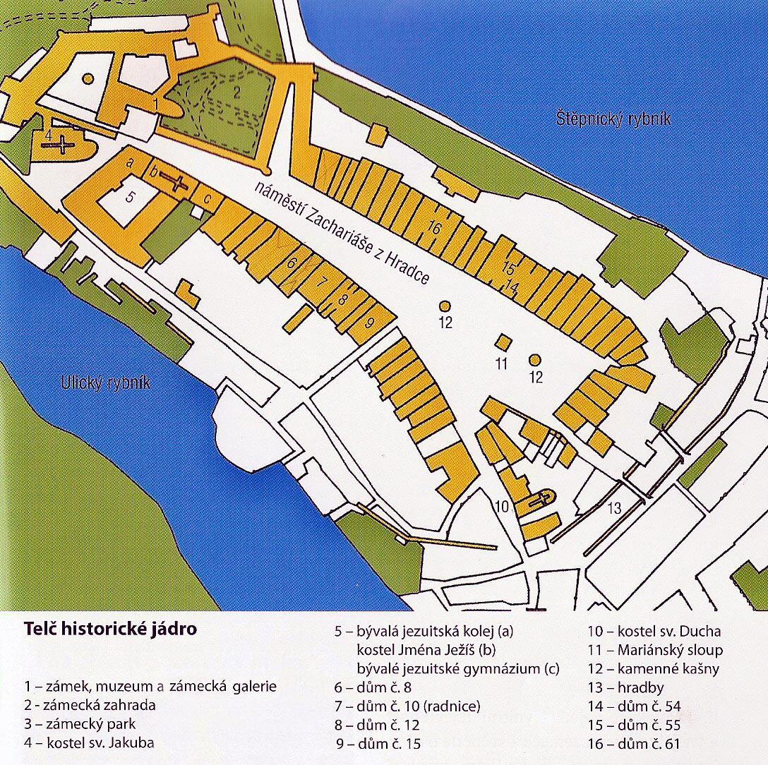

Slide 12
LINIE – PRŮSEČÍKY – cENTRA
Místo je určeno prostorovými vztahy:
Linie = silnice, stezky a cesty, vedoucí z jednoho místa na jiné
Průsečíky = křižovatky, kde se lidí míjejí, potkávají i shromažďují (realizace ekonomických výměn - trh)
Centra a Monumenty = náboženská nebo politická centra, vyznačující se nějakým památníkem, monumentem, který definuje prostor (geografický i sociální) a hranice, za nimiž se již nacházejí „Jiní“ a také „jiná“ centra a „jiné“ prostory
Cesty, křižovatky, centra a monumenty se mohou překrývat

Slide 14
MÍSTO A ČAS / symboly centra
místo se protíná s časem = každé „místo“ má svou historii, každá historie své stopy, svá místa = „historický prostor“;
místa - představa kontinuity , blízkosti a intimity
odkazují k minulosti, pracují s historickou dimenzí (historická centra měst; jména ulic a náměstí jsou „přehlídkou historie“ )
místa jsou symbolická: francouzské město má v centru katedrálu jako symbol náboženské autority a monument spojený s politickou mocí - celé město je centrem geografického i sociálního prostoru a symbolickým centrem politické struktury;
v centru se konají „komemorativní rituály“,

Slide 15
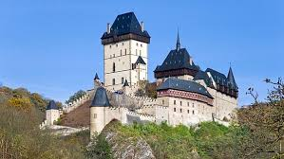

Slide 16
MÍSTA A NE-MÍSTA
místo: relační, historické, nesoucí význam, týkající se identity
X
kde toto chybí, jedná se o ne-místo

Slide 17
Místa a ne-místa
Místa a ne-místa jsou polarity v rámci kontinua
Koncepty místa a ne-místa hovoří spíše o vztahu jednotlivých lidí k nim
Vnik ne-míst je důsledkem zrychlení dějin a nadprodukce událostí: jsme zahlcováni informacemi a obrazy, prostor je přesycen, vše stále v pohybu
Ne-místa = prostory a zařízení, určená pro zrychlený a zahuštěný pohyb osob i věcí, pro konzum (letiště, nádraží, dálnice, dopravní prostředky, nákupní centra, bankomaty, počítače, kabely a sítě ….),
Místa a ne-místa jsou v napětí: každé místo v sobě má potenciál stát se ne-místem; místa se stávají útočištěm pro obyvatele ne-míst (sen o domku v přírodě..);

Slide 18
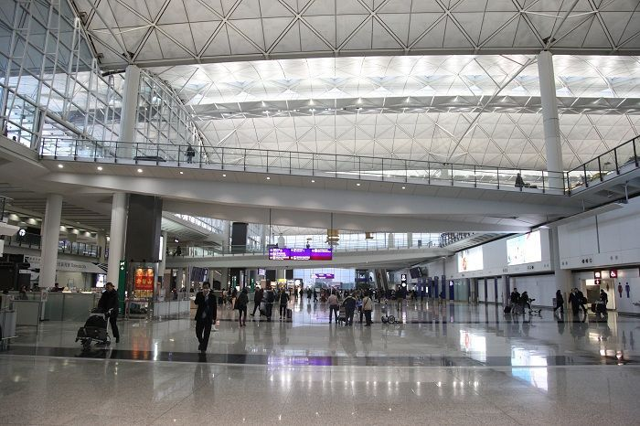

Slide 19
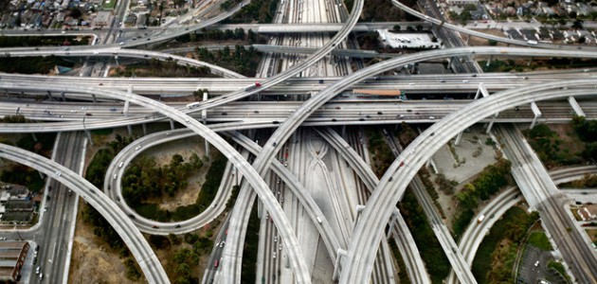

Slide 21
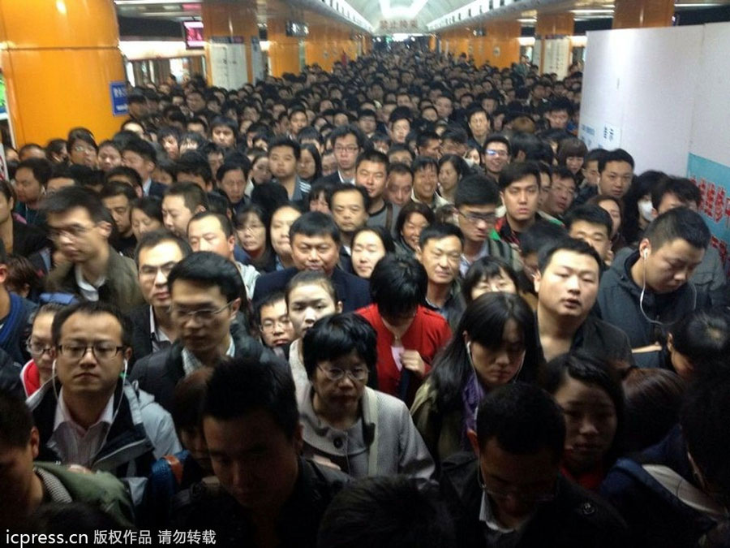

Slide 22
Místa a ne-místa
Ne-místa = prostory + vztahy
prostory, vytvořené za účelem sloužit supermodernitě - transport, tranzit, obchod, zábava
vztahy, které lidé k těmto prostorům (ne)mají
ne-místo: kde není symbolizována ani identita, ani vztahy, ani historie
„Antropologické místo“ vytváří organický sociální život, je prostorem blízkosti, intimity, rozumění
X
ne-místa vytvářejí osamělost, jsou prostorem anonymity, homogenizace
… více k ne-místům a co z toho plyne v následující hodině…

